Slide 1
Решение педагогических задач и ситуаций

Slide 2
Педагогическая ситуация (в основе - конфликт): - факт, жизненная история, которая возникла в повседневное работе и породила педагогические задачи, требующие решения - совокупность условий и обстоятельств специально задаваемых вожатым или возникающие спонтанно в педагогическом процессе

Slide 3
Виды конфликта: - внутриличностный - межличностный - личностно-групповой - межгрупповой Причины конфликта: - педагогические ошибки вожатого, несовпадение позиций вожатого и ребенка (родителя) в вопросах методов обучения (воспитания) - несоблюдение дисциплины

Slide 4
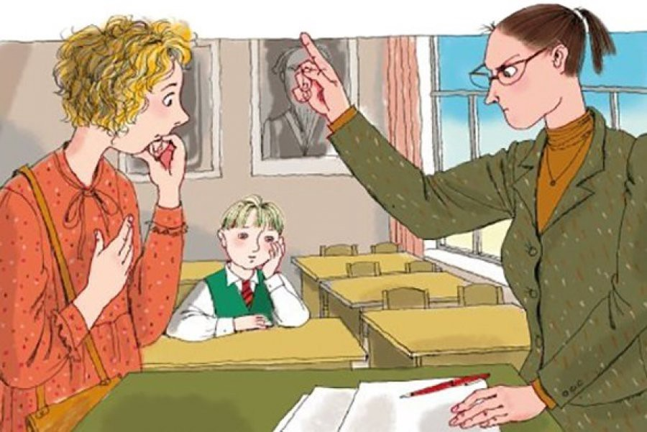
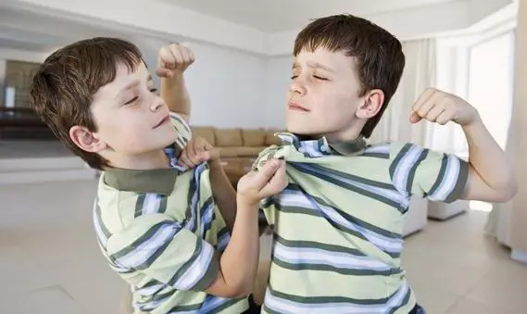

В основе ситуации лежит конфликт

Slide 5
Алгоритм анализа ситуации 1
Характеристика педагогической системы:
условия и обстоятельства при которых происходят действия
оценка уровня развития педагогической системы
каковы особенности учебно-воспитательного процесса в этой системе

Slide 6
2. Характеристика ситуации: - какую позицию по отношению друг к другу занимают участники ситуации - личностная характеристика участников ситуации 3. Характеристик взаимоотношений - стиль отношений, управления, общения педагога, межличностные отношения в детском коллективе - взаимоотношение учителя и детского коллектива 4. Формулировка педагогической проблемы и задачи: - определить проблему (причины: Привлечение внимания, Борьба за власть, Месть, Избегание неудач) - конкретизировать задачу.

Slide 7
Алгоритм анализа педагогической ситуации 2:
1. Анализ действия (импульсивное, аффективное, непроизвольное, внушаемое, нечаянное, бесполезное, негативистское, сознательное, но с непредвиденным результатом, умышленное)
2. Анализ мотива (причины поступка)
3. Поиск точки опоры (закономерности, особенности возраста, общения и т.п)
4. Постановка педагогической задачи
5. Поиск вариантов ее решения.
6. Определение, что является критерием успешности решения ситуации
7. Обоснование выбора решения.
8. Предварительная оценка возможных позитивных и негативных последствий данного решения

Slide 8
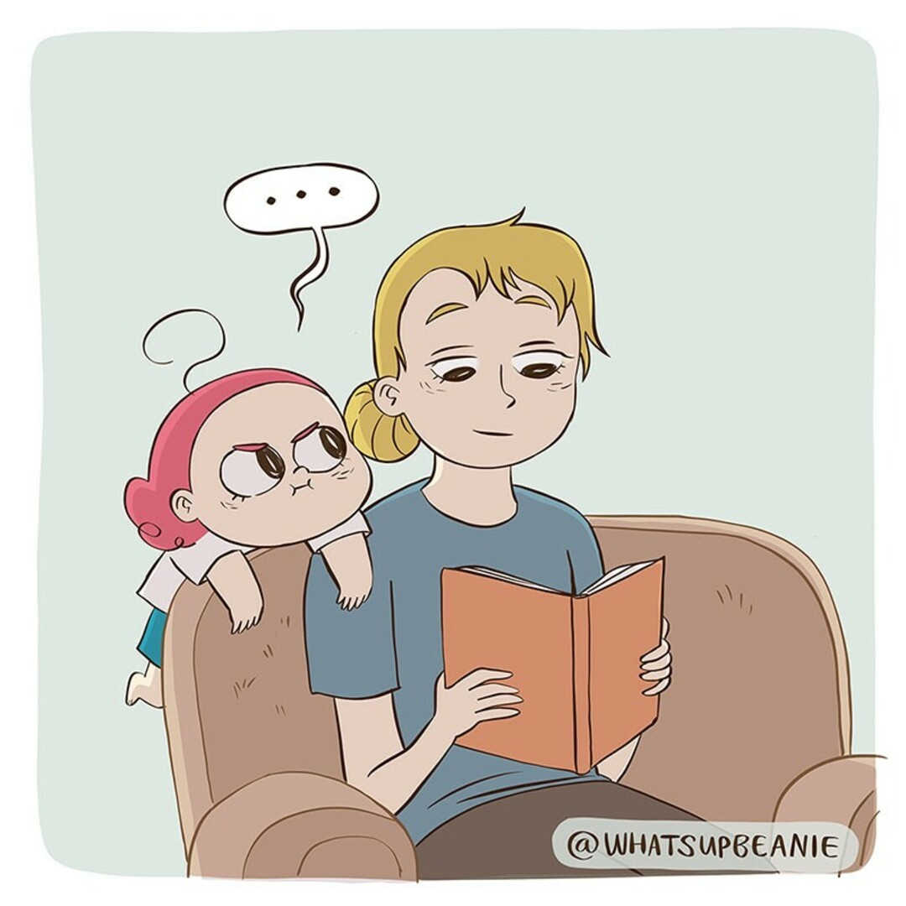
Привлечение внимания •
Как проявляется? Дергает взрослого, задает много
вопросов, делает все медленно и т.д.
Цель ребенка Контакт со взрослым • Неправильная
установка «Я существую/имею значимость, только
когда на меня обращают внимание или обслуживают»
Реакции взрослого Раздражение, возмущение,
замечания, выговоры
• Реакции ребенка Временно прекращает

Slide 9
Привлечение внимания: рекомендации
• Больше внимания уделять хорошему поведению
• Учить просить внимания
• Минимизация внимания (не реагировать, можно обнять или взять за руку)
• Разрешающее поведение (это можно сделать определенное количество раз)
• Попросить что-то сделать и поблагодарить за это.
• Установить особое время для ребенка

Slide 10
Борьба за власть
Как проявляется? Не слушается, хамит, проверяет рамки, пытается вывести взрослого из себя
• Цель ребенка Оказаться сильнее, чем взрослый
• Неправильная установка Я существую/имею значимость, только когда я управляю или я начальник, или я доказываю, что никто не может мной командовать.
Реакции взрослого Желание немедленно прекратить выходку ребенка или сдаться. Гнев, негодование или страх, бессилие
Реакции ребенка Продолжает, пока не выведет взрослого из себя

Slide 11





Slide 12
Борьба за власть: рекомендации
• Не бороться и не уступать
• Дать возможность почувствовать себя главным (попросить о помощи, дать поручение)
• «Изящный уход» (согласиться с ребенком, убрать зрителей, перенести обсуждение)
• Демонстрировать уважительное отношение к ребенку
• Ввести ясные правила и придерживаться правил
• Дать возможность выбора из альтернатив
• Использование естественных и логических последствий (в том числе изоляция)
• Не оправдываться и не давать лишних объяснений («Я отвечу на этот вопрос после того, как ты сделаешь то, что нужно»)

Slide 13

Месть •
Как проявляется? Ребенок старается задеть взрослого, сделать что-то обидное для него
• Цель ребенка Отомстить за реальную или воображаемую несправедливость
• Неправильная установка Я существую/имею значимость только когда причиняю другим боль, когда я сам чувствую боль. Меня нельзя любить.
Реакции взрослого Обида, желание ответить тем же или прекратить общение
Реакции ребенка Продолжает, пока сам не решит прекратить

Slide 14
Месть: рекомендации •
Проявлять заботу
• Учить выражать переживания приемлемыми способами
• Говорить о своих чувствах
• Избегать наказаний
• Строить доверительные отношения с ребенком
• Использовать активное (рефлексивное) слушание
• Оказывать ребенку мелкие знаки внимания

Slide 15
Избегание неудачи
• Как проявляется? Ребенок не делает то, что нужно, откладывает на потом, не доводит до конца и т.д. • Цель ребенка Избежать неуспеха • Неправильная установка Я существую/имею значимость, только убеждая других ничего не ждать от меня. Я неспособный и беспомощный
Реакции взрослого Жалость, желание помочь, поддержать, сделать за ребенка Реакции ребенка Продолжает ничего не делать
Рекомендации • Разбивать задание на маленькие части
• Не критиковать
• Акцентировать положительные качества и способности ребенка
• Обсуждать возможные стратегии и формировать необходимые навыки, но не делать ничего ЗА ребенка
• Отмечать достижения
• Подчеркивать прошлые успехи
• Делать ошибки нужным явлением

Slide 16
Антипедагогический вариант решения:
Ну и что?
Никуда не денешься, все равно придется
Это глупо с твоей стороны
Ты не прав
Учитель/вожатый лучше знает
У меня такого не бывает
Вы самый худший класс/отряд
Отведу к завучу, директору (лагеря), психологу…
Вот пусть твоя мама с тобой и разговаривает…

